Slide 1
История преображенской усадьбы
Государственно бюджетное общеобразовательное учереждение
Города Москвы школы №1505 «Преображенская»
Автор: Бугров Д.а. , ученик 10 класса «ж»
консультант: Пхалагова Ж.а. , иванова е.а.

Slide 2
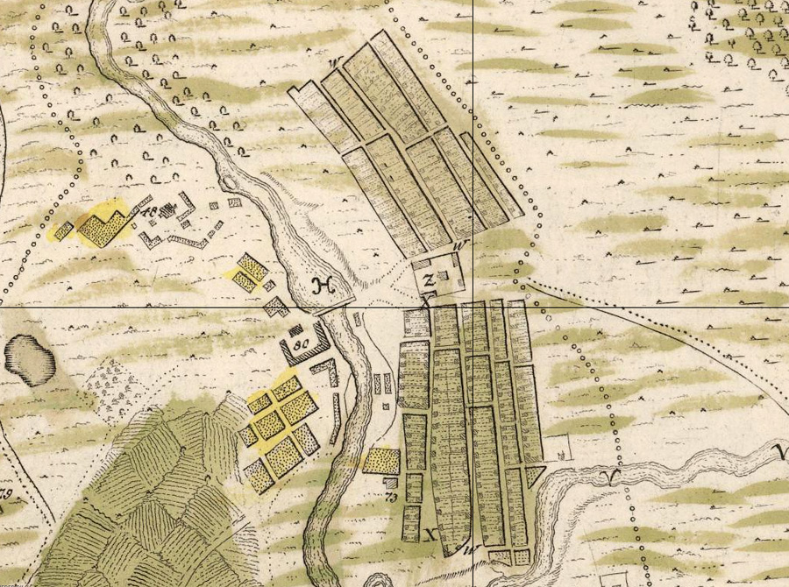
Цель:
Раскрыть малоизвестные страницы истории Преображенской солдатской слободы.
Преображенская солдатская слобода.
С плана Москвы 1739 г.

Slide 3
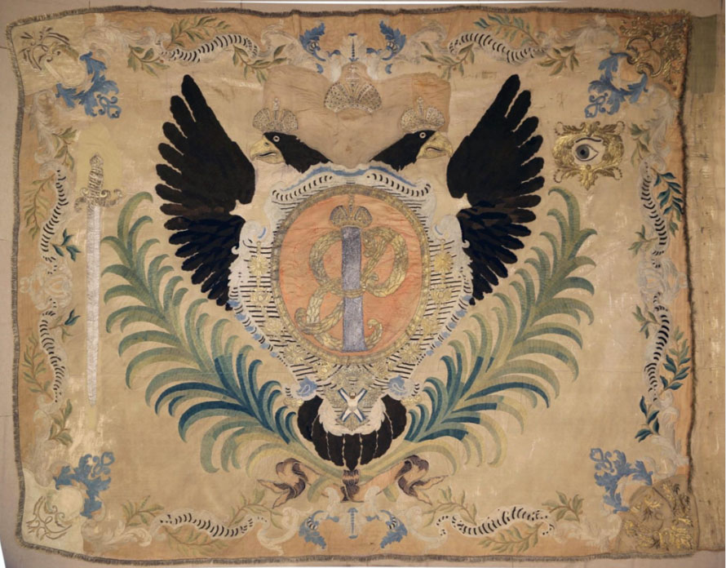
Актуальность
Знать историю Москвы представляет интерес для каждого из нас. Большинство жителей не знают местную историю. Между тем, в каждом районе Москвы есть памятники истории и культуры самого высокого уровня.
Знамя лейб-гвардии Преображенского полка, 1742 г

Slide 4
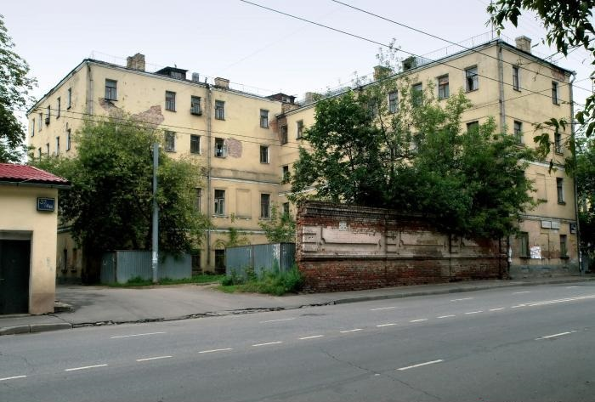
Задачи исследования
Изучить литературу по имеющийся теме.
Исследовать находки, найденные при земляных работах.
Сопоставить имеющиеся источники, датировать находки и сделать выводы об их принадлежности.
Дом, выстроенные на средства купца Давыдова в 1830-е гг.
Электрозаводская улица, д. 37, стр. 4.

Slide 5
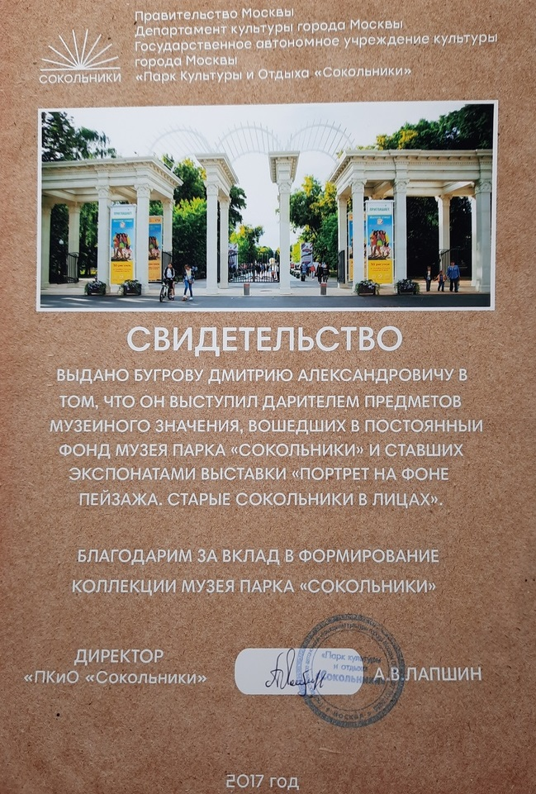
Гипотеза:
Историю усадьбы можно показать, опираясь на находки.
Свидетельство Парка Сокольники. 2017 г.

Slide 6
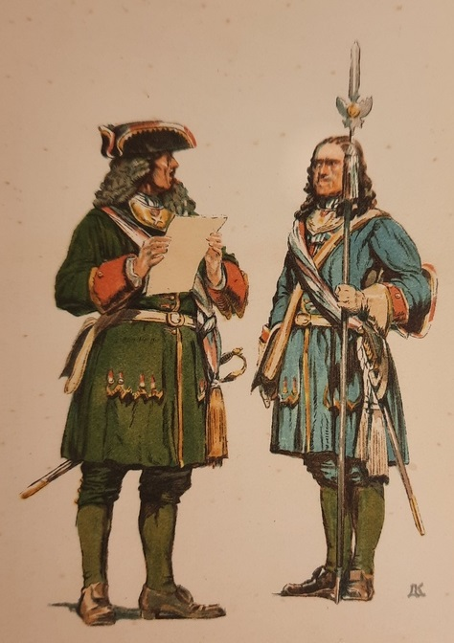
Методы исследования
Аналитический(анализ источника)
Ретроспективный (обращение к прошлому для выявления причины событий)
Сравнительный(сопоставление источников во времени и пространстве)
Гвардеец Преображенского и Семёновского полка. 18 век.

Slide 7
Структура исследовательской работы
Резюме……………………………………………………………………………..3
Введение…………………………………………………………………………...4
Обзор литературы…………………………………………………………………5
Глава 1. Преображенская солдатская слобода – родина первого российского гвардейского полка……………………………………………………...7
1.1 Роль Преображенской солдатской слободы в истории России конца XVII – начала XVIII вв.………………………………………….8
1.2 Возникновение Преображенской солдатской слободы…………...9
1.3 Внешний вид, застройка и обитатели Преображенской солдатской слободы……………………………………………………10
Глава 2. Усадьба Преображенской солдатской слободы……………………..12
2.1 Характеристика находок, найденных в 2017 году ………………12
2.2 Восстановление целых форм предметов, их значение ………….15
2.3 Предметы в усадьбе. Характеристика двора и владельца……….17
Заключение……………………………………………………………………….20
Список источников и литературы ……………………………………………...21
Приложение………………………………………………………………………22

Slide 8
Обзор основной литературы
В альбоме представлен цикл лекций “Русская архитектурная керамика XV – XIX веков”, прочитанный Маслихом в Музее архитектуры перед научно-архитектурной общественностью Москвы в 1970 – 1972 годах. Автор исследует историю изразцов в России ХV-XIX веков, даёт возможность увидеть и сравнить друг с другом изразцы различных областей Европейской части России. В альбоме представлено более 300 иллюстраций с фотографиями уникальных росписей по керамике. Данный сборник позволил изучить, определить археологические находки.
Фундаментальный труд Петра Осиповича Бобровского «История лейб-гвардии Преображенского полка, 1683 – 1725», видного государственного деятеля, военного писателя, незаурядного педагога и юриста охватывает широчайший круг вопросов, история полка рассматривается в связи с историей России, ее социальной, геополитической, хозяйственной, дипломатической деятельностью; поднят целый пласт интересных исторических сведений о борьбе за власть правительницы Софьи Алексеевны с молодым Петром, о создании Петром "Потешного войска", а также о событиях, завершившихся основанием Санкт-Петербурга и Полтавской битвой, которые ввели Россию полноправно в русло европейской политики. Данная книга помогла погрузиться в историю петровской эпохи и полностью воссоздать картину прошлого.

Slide 9
Обзор основной литературы
В книге Бугрова А.В. «Благуша, Семёновское и Преображенское. По солдатским слободам, разбирая дорогу» впервые предложен маршрут по трем историческим местностям Москвы — Преображенскому, Семеновскому и Благуше. Он связан историческими ориентирами и конкретными, зачастую неизученными или малоизученными, сохранившимися архитектурными достопримечательностями этих мест. Маршрут разделен на отдельные части и при желании делится на четыре небольших маршрута, каждый из которых охватывает улицу или район. "Большой маршрут" задуман как единая непрерывающаяся нить между станциями метро "Семеновская" и "Преображенская площадь". Рассказы об архитектурных достопримечательностях чередуются бытовыми зарисовками из прошлого, повествованием о выдающихся личностях и событиях. Адресовано любителям Москвы и специалистам. Материал данной книги помог синтезировать полученную информацию из разных источников.

Slide 10
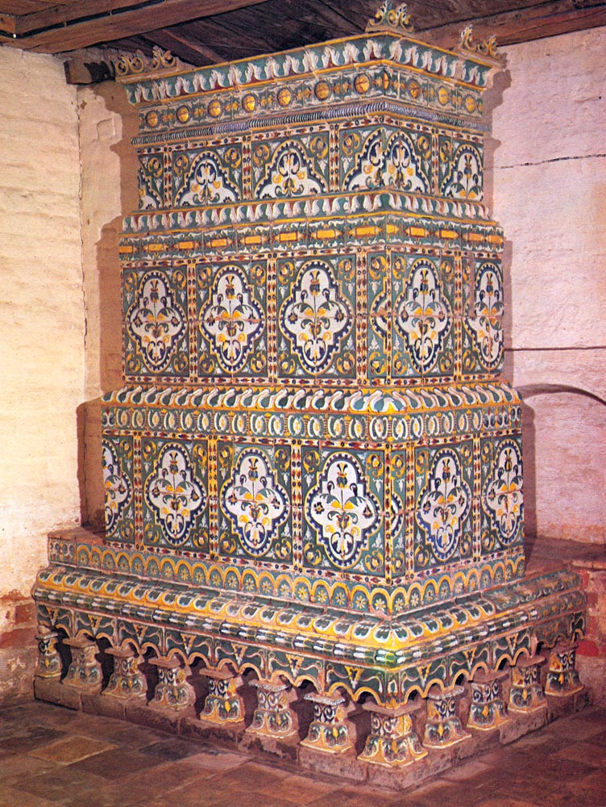
Выводы
В результате данного исследования мы можем сделать вывод, что гипотеза подтвердилась. Мы рассмотрели находоки, найденные во время земляных работ и выяснили, что усадьба была довольно зажиточной. Таким образом, мы показали историю усадьбы, опираясь на находки.
Изразцовая печь. 18 век.

Slide 11
Список и источники литературы
Бугров А.В. Благуша, Семёновское и Преображенское. По солдатским слободам, разбирая дорогу\А.В. Бугров. - М.: Лингва-Ф, 2016.-172 с.
Бобровский П.О. История лейб-гвардии Преображенского полка, 1683 – 1725\ П.О. Бобровский.- М.: Кучково поле, 2008.-624 с.
Маслих С.А. Русское изразцовое искусство ХV-XIX веков.\С.А. Маслих.- М.: Изобразит.искусство, 1983.-28 стр.
Забелин И.Е.Преображенское или Преображенск, московская столица достославных преобразований первого императора Петра Великого / Соч. Ив. Забелина. - Москва : тип. Э. Лисснер и Ю. Роман, 1883. – VI [Электронный ресурс].-Режим доступа: https://search.rsl.ru/ru/record/01003596344

